Slide 1

SCJP SUN CERTIFIED
PROGRAMMER FOR
JAVA 6

Slide 2
SCJP 6.0 SEMANA CUATRO
OPERADORES JAVA

Slide 3
OPERADORES EN JAVA
Asignación
  =, +=, -=, *=
Aritméticos
  +, -, *, /, %, ++, --
Comparación
  <, <=, >, >=, ==, !=, instanceof
Lógicos
&, |, ^, !, &&, ||
El operador condicional o ternario (?:)

Slide 4
ASIGNACIÓN
Cuando se asigna un valor a un primitivo el tamaño importa, se debe estar seguro de cuando ocurrira un casting implícito, cuando un casting explicito es necesario, y cuando la “truncacion” ocurre.
Una variable de referencia no es un objeto, es una forma de tener acceso a un objeto
Cuando se asigna un valor a una variable de referencia, el tipo importa. Recuerda las reglas de supertipos, subtipos, y arrays.

Slide 5
ASIGNACIONES COMPUESTAS
Veamos:
  y = y - 6;
  x = x + 2 * 5;
Con asignaciones compuestas
  y -= 6;
  x += 2 * 5;
La expresión de la derecha siempre va entre paréntesis:
  x *= 2 + 5;
  x = (x * 2) + 5; // falsa suposición por la precedencia de los operadores
  x = x * (2 + 5); // esto es lo que ve java

Slide 6
OPERADORES RELACIONALES (DE COMPARACIÓN)
El examen cubre seis operadores de comparacion:
  (<, <=, >, >=, ==, !=).
El resultado de cuando se ejecuta un operador siempre es un valor booleano: true o false
Java tiene cuatro operadores relacionales que pueden ser usados para comparar enteros, numeros de punto flotante, caracteres
> greater than
>= greater than or equal to
< less than
<= less than or equal to

Slide 7
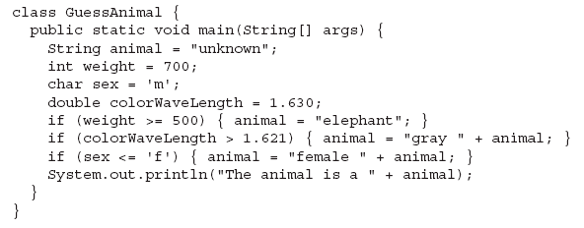
OPERADORES RELACIONALES

Slide 8
OPERADORES DE IGUALDAD
Java solo tiene dos operadores que comparan dos “cosas” similares que regresan un boolean.
== igual a
!= no igual a
Cada comparacion individual puede involucrar dos numeros, dos boleans o dos variables de referencia.

Slide 9
OPERADORES DE IGUALDAD
No puedes comparar tipos incompatibles.
Solo se permiten:
  Numeros
  Caracteres
  booleans
  Referencias a objetos

Slide 10
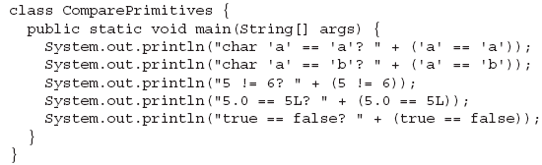
IGUALDAD PARA PRIMITIVOS

Slide 11


ERRORES COMUNES
Ejemplo:
Ejemplo:

Slide 12
IGUALDAD DE REFERENCIAS
Dos variables de referencia pueden apuntar al mismo objeto
  JButton a = new JButton("Exit");
  JButton b = a;
El operador == (para las referencias) se utiliza para comprobar si dos variables apuntan al mismo objeto

Slide 13
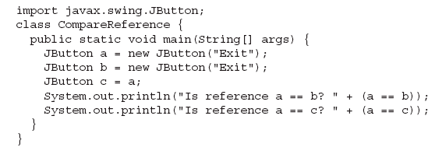
IGUALDAD DE REFERENCIAS

Slide 14
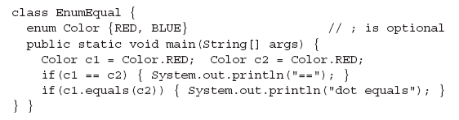
IGUALDAD CON ENUMS
Se puede utilizar el == o el metodo equals() para determinar si dos variables hacen referencia al mismo enum.

Slide 15
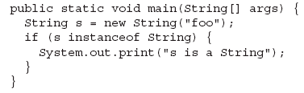
OPERADOR INSTANCEOF
El operador instanceof es usado solo por variables de referencia de obetos y es utilizado para verificar si un objeto es de algun tipo en particular

Slide 16
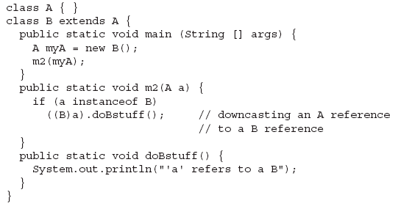
OPERADOR INSTANCEOF

Slide 17

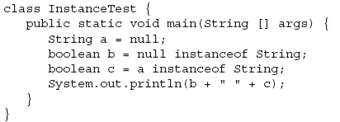
OPERADOR INSTANCEOF

Slide 18
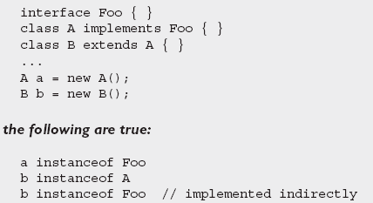
OPERADOR INSTANCEOF

Slide 19
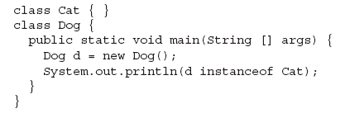
INSTANCEOF ERROR DE COMPILACION
No se puede usar instanceof si las referencias no pertenecen a la familia:

Slide 20

OPERADOR INSTANCEOF
Recuerda que los arreglos son objetos:

Slide 21
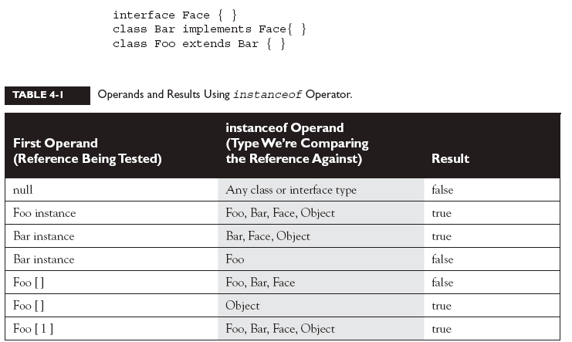
RESUMIENDO INSTANCEOF

Slide 22

OPERADORES ARITMÉTICOS
+ addition
– subtraction
* multiplication
/ division
El operador + puede usarse para la concatenación de cadenas

Slide 23
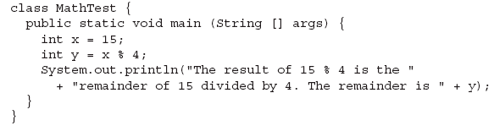
EL OPERADOR %
Recuerda: los operadores son evaluados de izquierda a derecha, se puede cambiar la secuencia o precedencia agregando parentesis

Slide 24
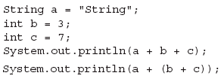
OPERADOR DE CONCATENACIÓN
Ejemplo:
Ejemplo:

Slide 25

OPERADOR DE CONCATENACIÓN
Ejemplo:
  Funciona?
  final int x = 5;
  int y = x++;

Slide 26
OPERADOR DE INCREMENTO Y DECREMENTO
Java cuenta con dos operadores que incrementan o decrementan una variable exactamente en uno.
  ++ increment (prefix and postfix)
  -- decrement (prefix and postfix)
Pre-incremento: primero se incrementa y luego se utiliza la variable:
  int x=0; ++x;
Post-incremento: primero se utiliza la variable y luego se incrementa:
  int x=0; x++;

Slide 27
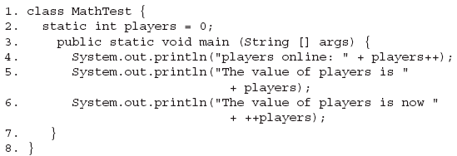
OPERADOR DE INCREMENTO Y DECREMENTO

Slide 28

OPERADOR DE INCREMENTO Y DECREMENTO

Slide 29
OPERADOR CONDICIONAL O TERNARIO
El operador condicional es un operador ternario, es decir, cuenta con tres operandos y es usado para evaluar una expresion booleana
x = (expresion boolean) ? valor a asignar si es true : valor a asignar si es false

Slide 30
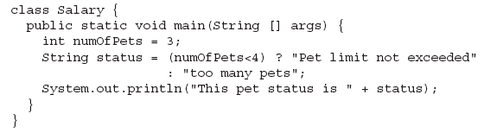
OPERADOR CONDICIONAL O TERNARIO
Ejemplo:

Slide 31
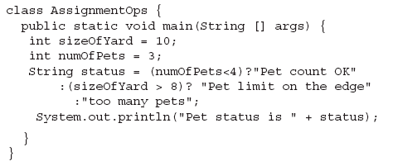
OPERACIÓN TERNARIO MULTIPLE

Slide 32

OPERADORES LOGICOS
Operadores de corto circuito:
  && corto circuito AND, en cuanto encuentra algún false se rompe la cadena de validaciones y evalúa como false toda la expresión
  || corto circuito OR , en cuanto encuentra algún true se rompe la cadena de validaciones y evalúa como true toda la expresión

Slide 33
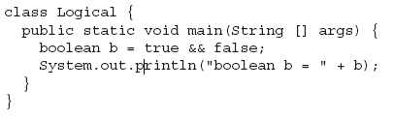
OPERADORES LOGICOS

Slide 34
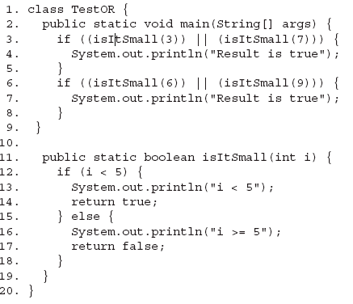
OPERADORES LOGICOS

Slide 35
OPERADORES LÓGICOS
Operadores de que NO son de corto circuito:
  & no-corto circuito AND, aunque encuentre algún false termina la cadena de validaciones
  || corto circuito OR , aunque encuentre algún true termina la cadena de validaciones

Slide 36
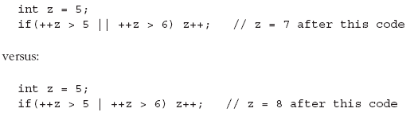
OPERADORES LÓGICOS
Corto circuito VS. no-corto circuito
  Cual es el valor de z?

Slide 37
OPERADORES LÓGICOS
Operador ^ OR exclusivo: para que la expresión completa sea true, exactamente un operando de la expresión debe ser true, todos los demás deben ser false, todos los demas casos dan false.

Slide 38

OPERADORES LÓGICOS
Operador ! de negación: invierte el valor de la expresión
  if(!(7 == 5)) { System.out.println("not equal"); }

Slide 39
CONTROL DE FLUJOS, EXCEPCIONES Y ASERSIONES

Slide 40
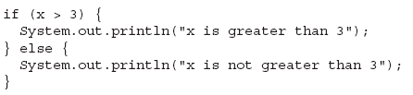
SENTENCIA IF
Esta sentencia es del tipo condicional/decisión y esta es su estructura básica:
  if (booleanExpression) {
  System.out.println("Inside if statement");
  }
Este es un if-else legal:

Slide 41
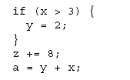

BUENAS PRACTICAS
El bloque else es opcional, sin embargo esta es una buena practica:
Mala practica:

Slide 42
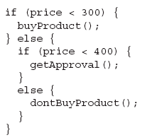
IF-ELSE-ANIDADO
Anidando condiciones:

Slide 43
REGLAS SENTENCIA IF
Se puede tener uno o ningun else por cada if declarado, y debe estar siempre despues del if
Se puede tener ningun o muchos else-if para cada if
Si entra a algún else-if, ninguno de los ifs o elses siguientes serán evaluado

Slide 44
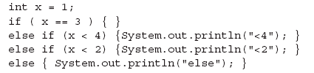
IF-ELSE

Slide 45

PORQUE LAS BUENAS PRACTICAS
Supongamos que:

Slide 46
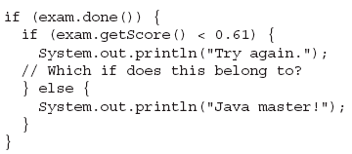
PORQUE LAS BUENAS PRACTICAS

Slide 47
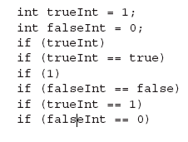
EXPRESIONES LEGALES PARA LOS IF
Ejemplo:

